Slide 1




ОЦЕНКА
НА ПРОЕКТНИ ПРЕДЛОЖЕНИЯ КЪМ
СТРАТЕГИЯТА ЗА ВОМР ЧРЕЗ ИСУН 2020
Програма за развитие на селските райони.
Европейски земеделски фонд за развитие на селските райони – Европа инвестира в селските райони

Slide 2
Програма за развитие на селските райони.
Европейски земеделски фонд за развитие на селските райони – Европа инвестира в селските райони
Оценка чрез системата ИСУН
/ ИНФОРМАЦИОННА СИСТЕМА
ЗА УПРАВЛЕНИЕ И НАБЛЮДЕНИЕ
НА СРЕДСТВАТА ОТ ЕС В БЪЛГАРИЯ 2020/
на https://umis2020.government.bg/
Достъп от компютрите на членовете на комисията

Slide 3
Програма за развитие на селските райони.
Европейски земеделски фонд за развитие на селските райони – Европа инвестира в селските райони
1.Комисията се назначава се със заповед на Председателя на КУО до 3 дни от изтичане на крайния срок за подаване на ПП
2.В заповедта се определят се правата за достъп до ИСУН. Изпраща се до ЦКЗ заедно със заявките за профили до ИСУН
З А П О В Е Д
№………………..
На Председателя на Колективния Управителен орган /УС/ на
МИГ …………………….
Относно:…………………………………………………………………………..

Slide 4
Програма за развитие на селските райони.
Европейски земеделски фонд за развитие на селските райони – Европа инвестира в селските райони
Н А З Н А Ч А В А М:
Комисия за подбор на проектни предложения (КППП) по Процедура
член на комисияТА, както следва:
РЕЗЕРВНИ ЧЛЕНОВЕ НА КППП:
Задачи на членовете на Комисията за подбор на проектни предложения, в т.ч.:
Председател
Секретар
Оценители
Резервни членове на КППП
Права в оценителната сесия по процедурата:
Срокове за изпълнение на заповедта
Размер на възнагражденията на участниците в комисията:
Заповедта с така сформираната комисия по т. 1 да се публикува на следните интернет адреси:
Контрол по изпълнението на заповедта възлагам
Настоящата заповед да се сведе до знанието на всички заинтересовани лица за сведение и изпълнение.
Приложения:
Искане за създаване на потребителски профил в ИСУН 2020

Slide 5
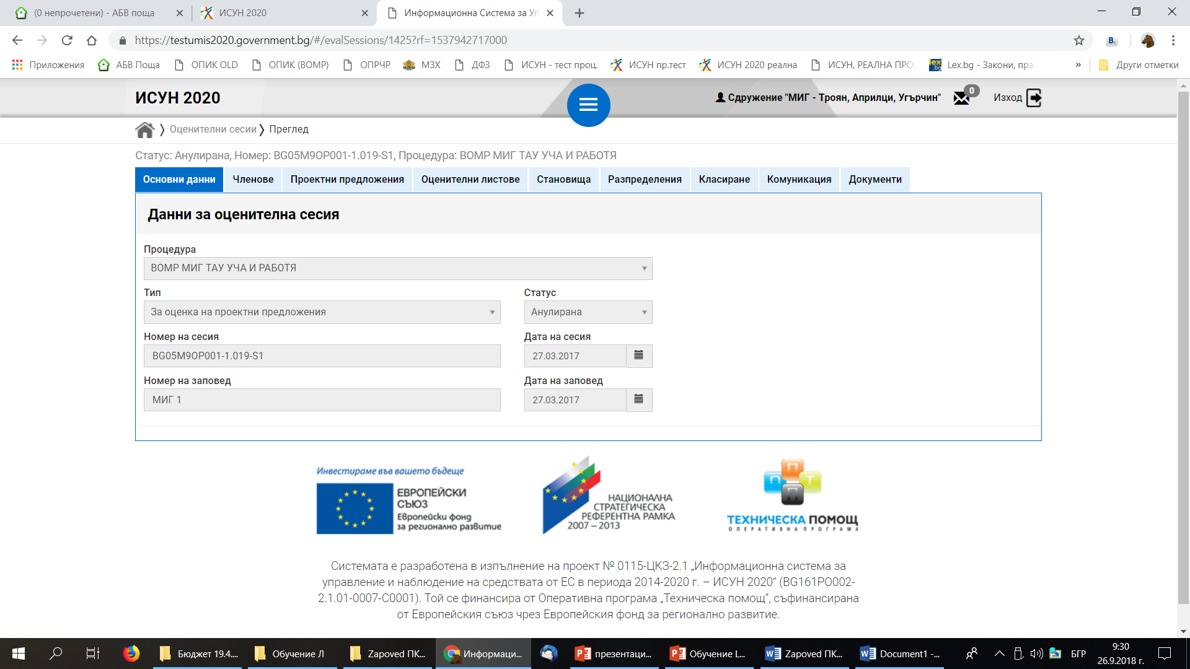
Програма за развитие на селските райони.
Европейски земеделски фонд за развитие на селските райони – Европа инвестира в селските райони

Slide 6
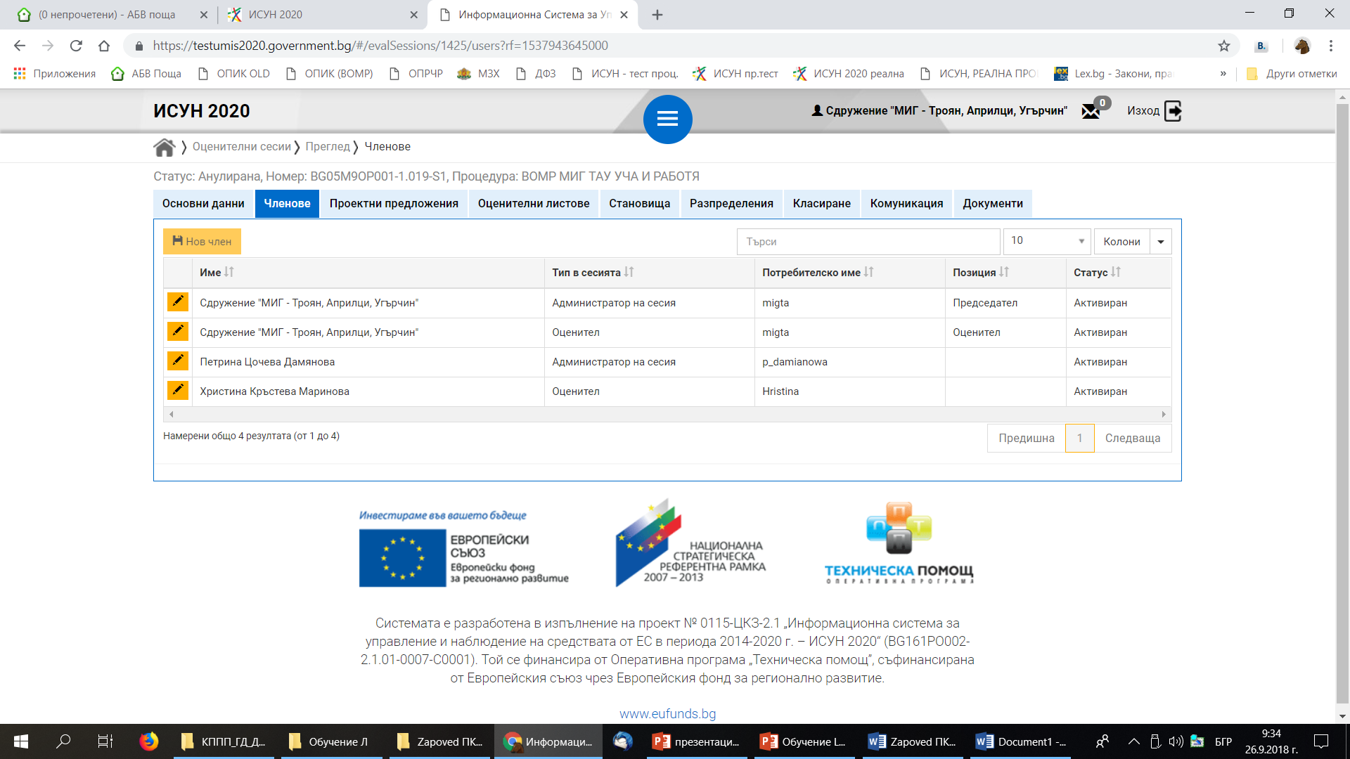
Програма за развитие на селските райони.
Европейски земеделски фонд за развитие на селските райони – Европа инвестира в селските райони

Slide 7
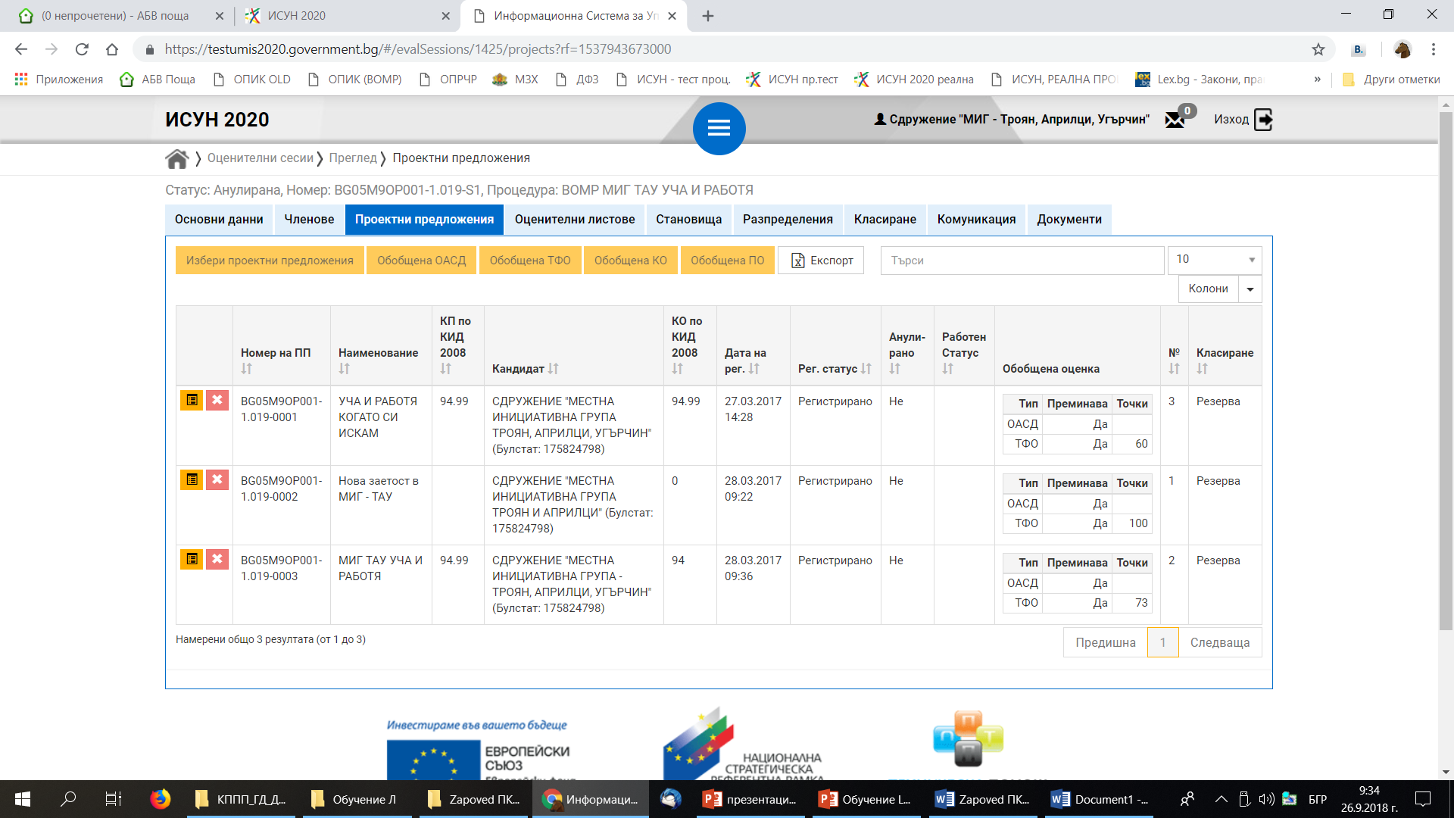
Програма за развитие на селските райони.
Европейски земеделски фонд за развитие на селските райони – Европа инвестира в селските райони

Slide 8
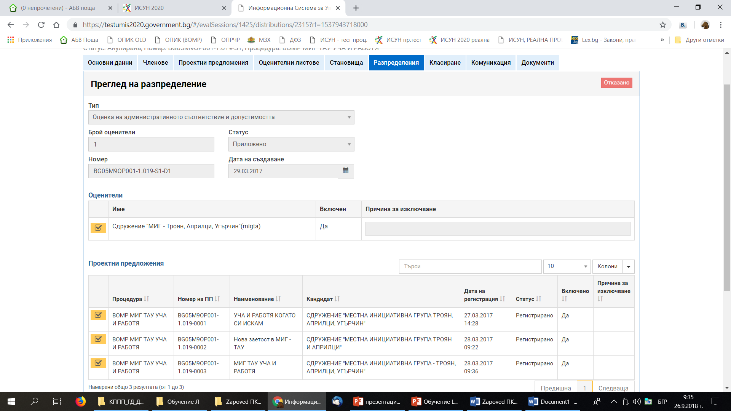
Програма за развитие на селските райони.
Европейски земеделски фонд за развитие на селските райони – Европа инвестира в селските райони

Slide 9
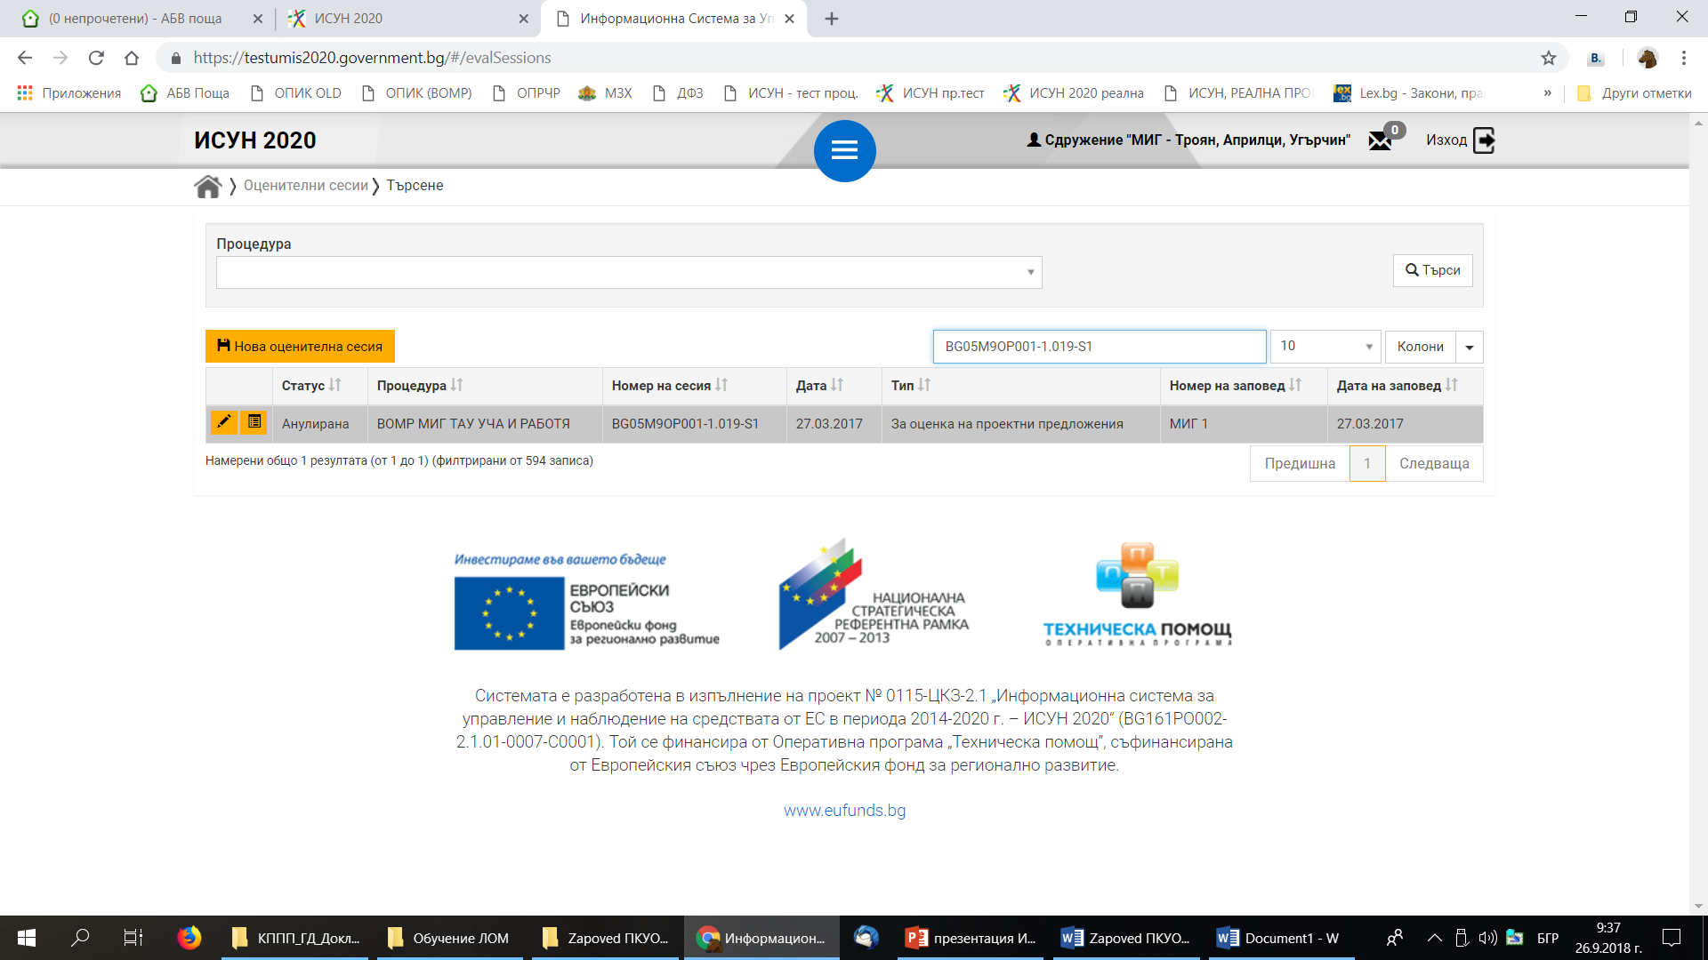
Програма за развитие на селските райони.
Европейски земеделски фонд за развитие на селските райони – Европа инвестира в селските райони
Оценител

Slide 10
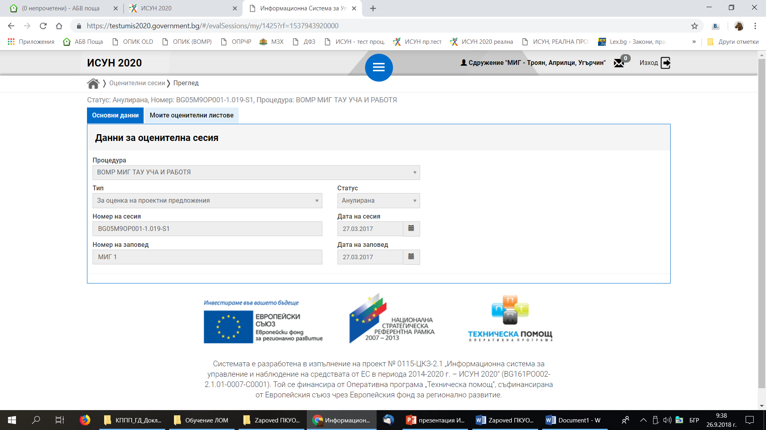
Програма за развитие на селските райони.
Европейски земеделски фонд за развитие на селските райони – Европа инвестира в селските райони
Оценител

Slide 11
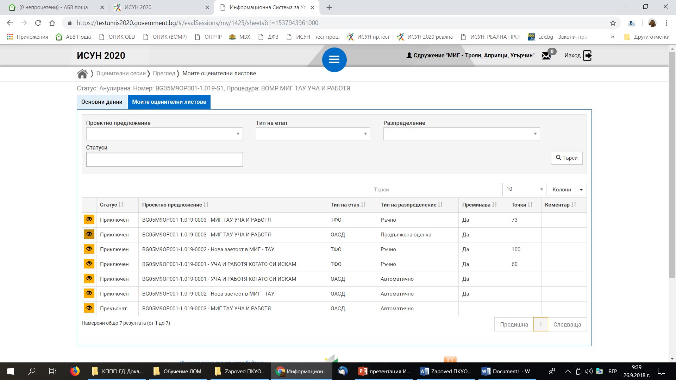
Програма за развитие на селските райони.
Европейски земеделски фонд за развитие на селските райони – Европа инвестира в селските райони
Оценител

Slide 12
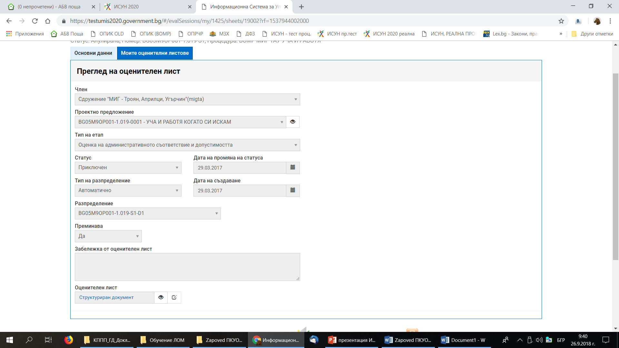
Програма за развитие на селските райони.
Европейски земеделски фонд за развитие на селските райони – Европа инвестира в селските райони
Оценител

Slide 13
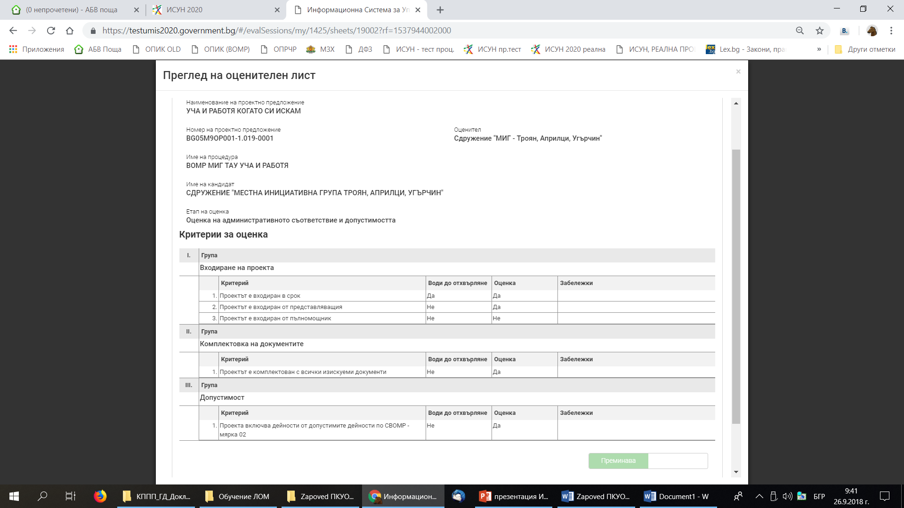
Програма за развитие на селските райони.
Европейски земеделски фонд за развитие на селските райони – Европа инвестира в селските райони
Оценител

Slide 14
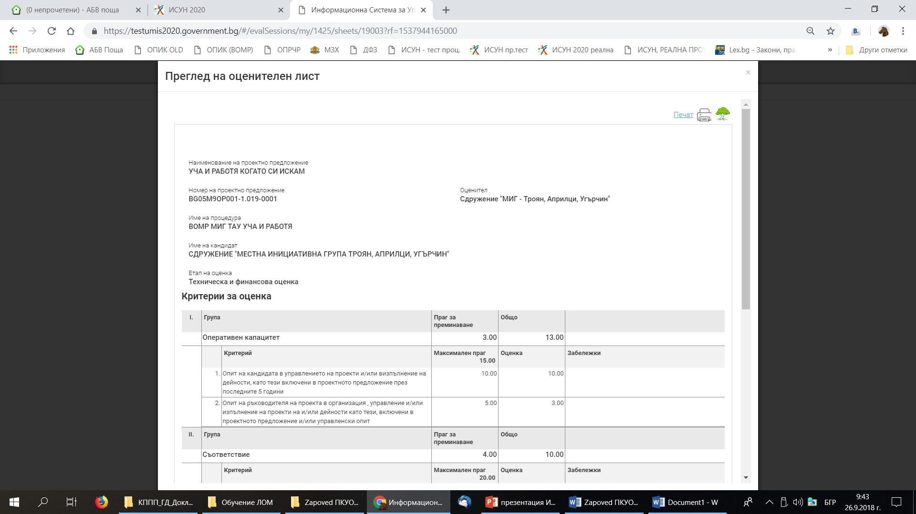
Програма за развитие на селските райони.
Европейски земеделски фонд за развитие на селските райони – Европа инвестира в селските райони
Оценител

Slide 15
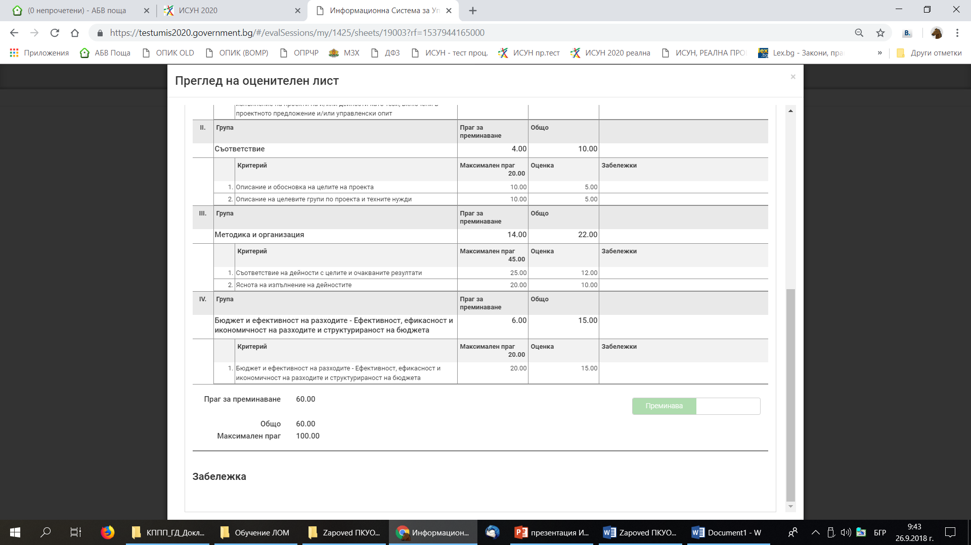
Програма за развитие на селските райони.
Европейски земеделски фонд за развитие на селските райони – Европа инвестира в селските райони
Оценител

Slide 16
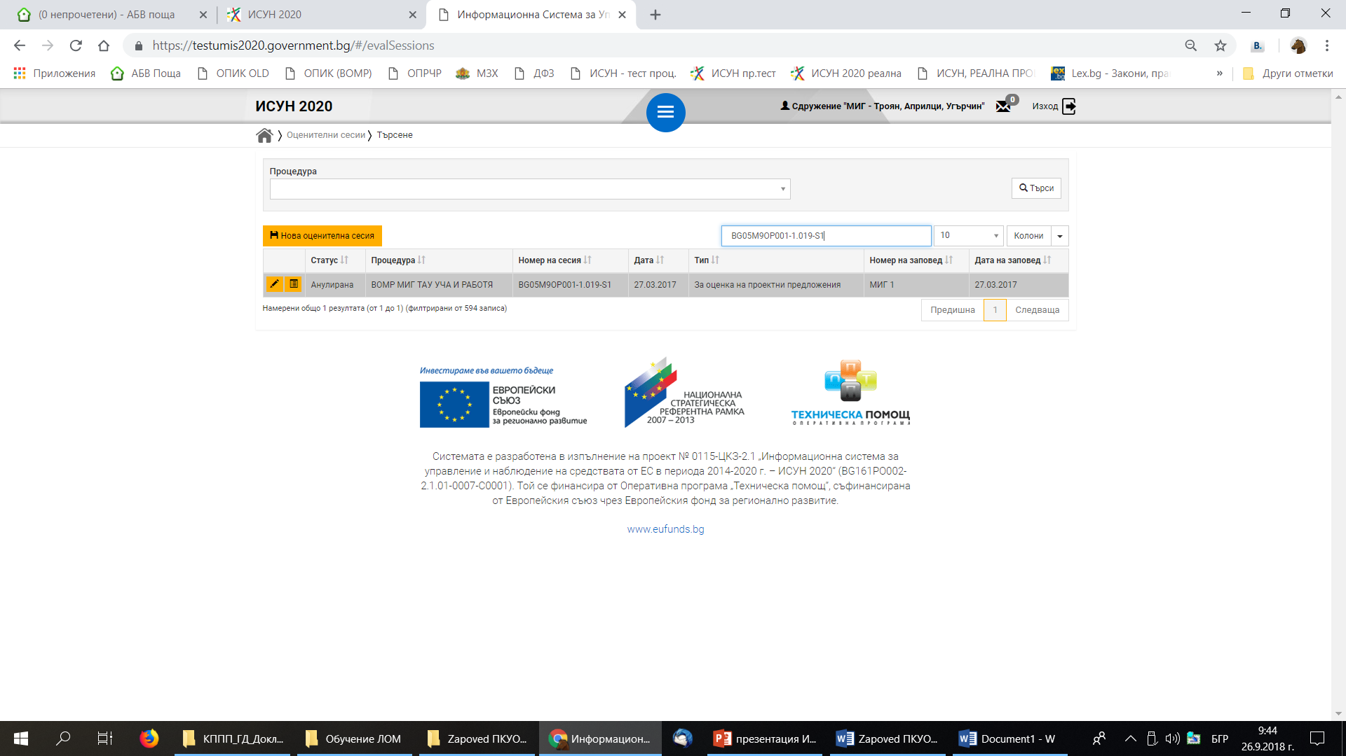
Програма за развитие на селските райони.
Европейски земеделски фонд за развитие на селските райони – Европа инвестира в селските райони
Председател/Секретар

Slide 17
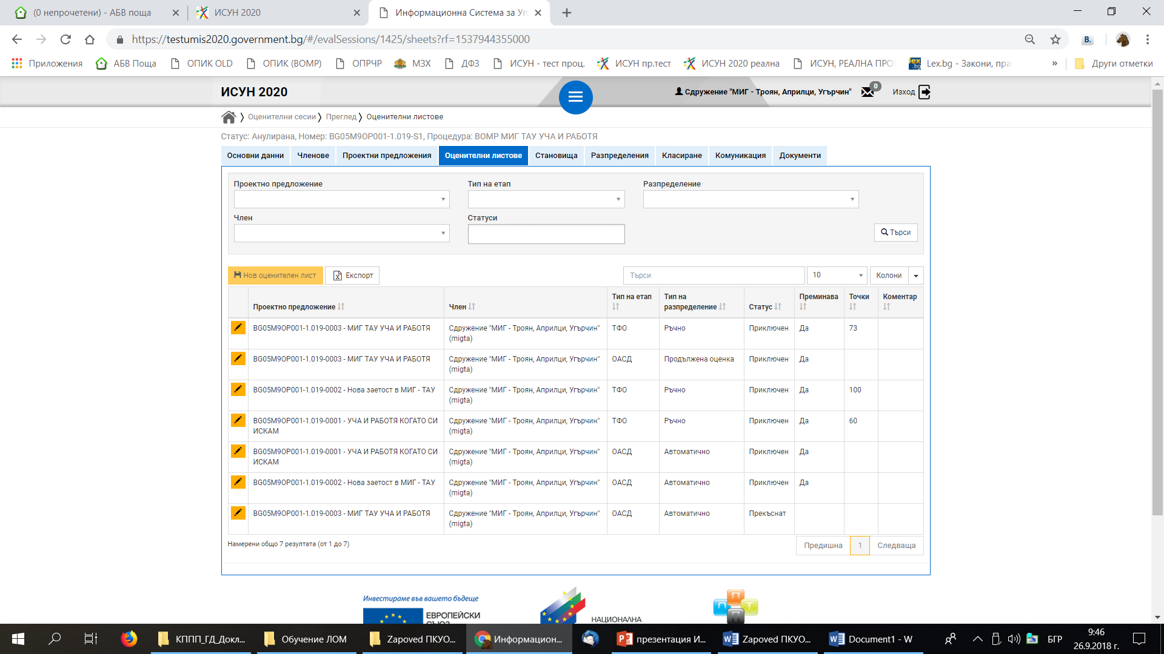
Програма за развитие на селските райони.
Европейски земеделски фонд за развитие на селските райони – Европа инвестира в селските райони
Председател/Секретар

Slide 18
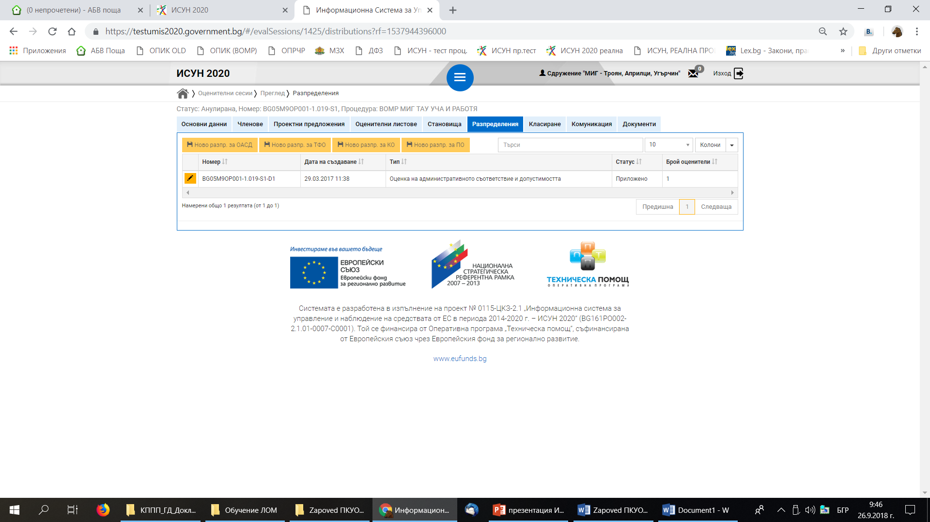
Програма за развитие на селските райони.
Европейски земеделски фонд за развитие на селските райони – Европа инвестира в селските райони
Председател/Секретар

Slide 19
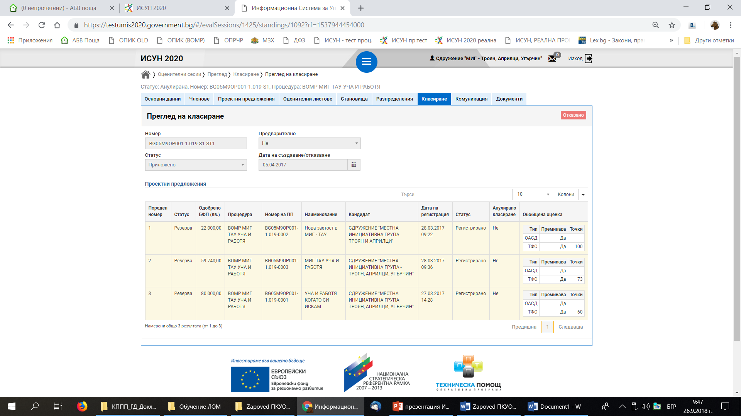
Програма за развитие на селските райони.
Европейски земеделски фонд за развитие на селските райони – Европа инвестира в селските райони
Председател/Секретар

Slide 20
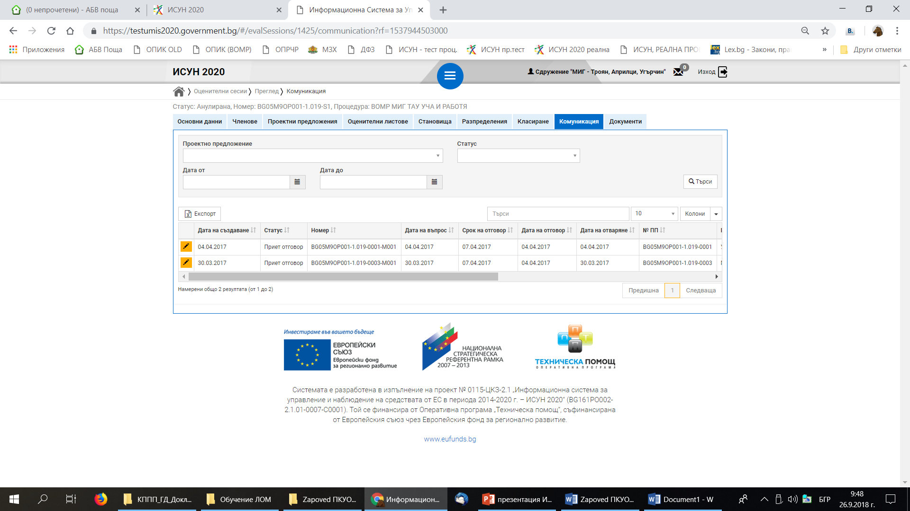
Програма за развитие на селските райони.
Европейски земеделски фонд за развитие на селските райони – Европа инвестира в селските райони
Председател/Секретар

Slide 21
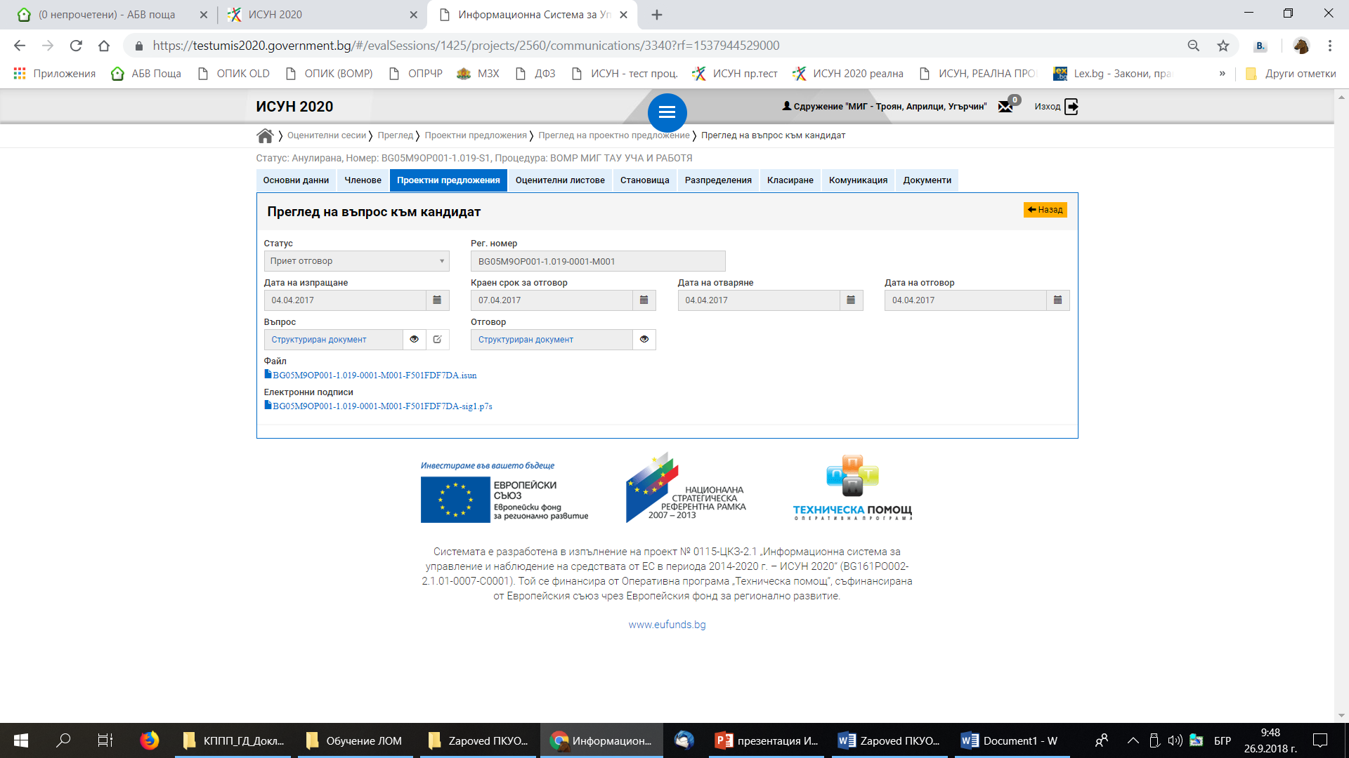
Програма за развитие на селските райони.
Европейски земеделски фонд за развитие на селските райони – Европа инвестира в селските райони
Председател/Секретар

Slide 22
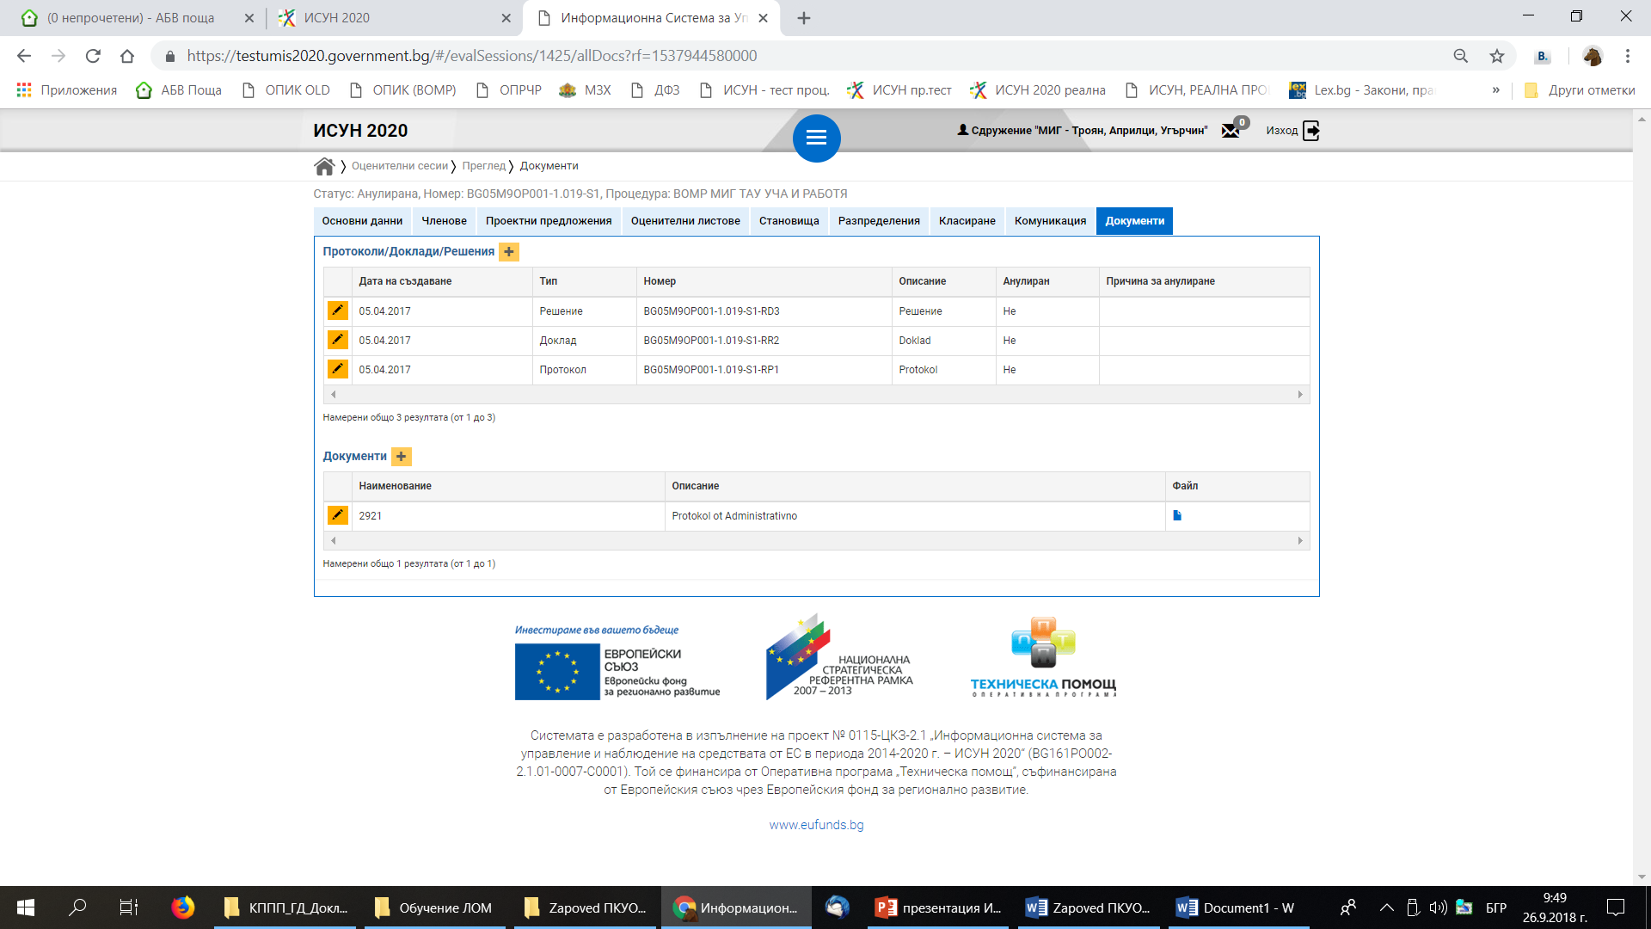
Програма за развитие на селските райони.
Европейски земеделски фонд за развитие на селските райони – Европа инвестира в селските райони
Председател/Секретар

Slide 23
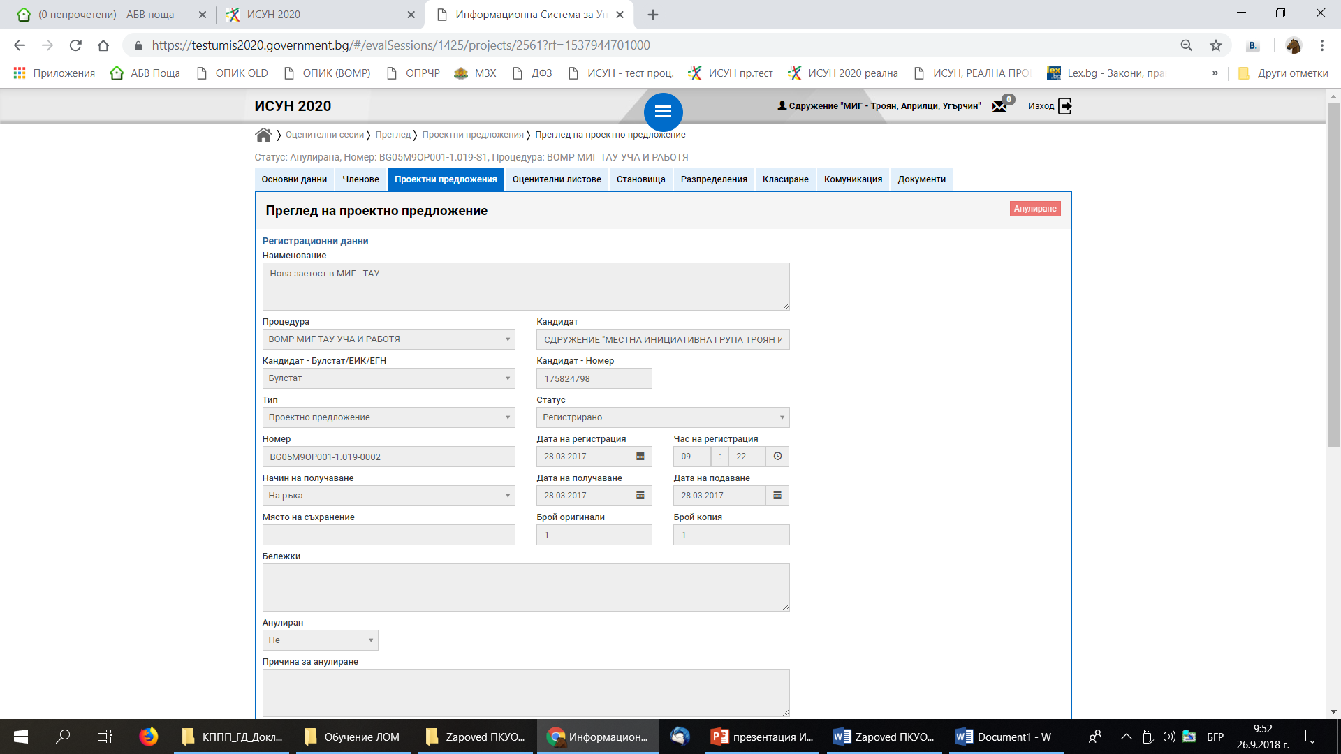
Програма за развитие на селските райони.
Европейски земеделски фонд за развитие на селските райони – Европа инвестира в селските райони
Председател/Секретар/Оценител

Slide 24
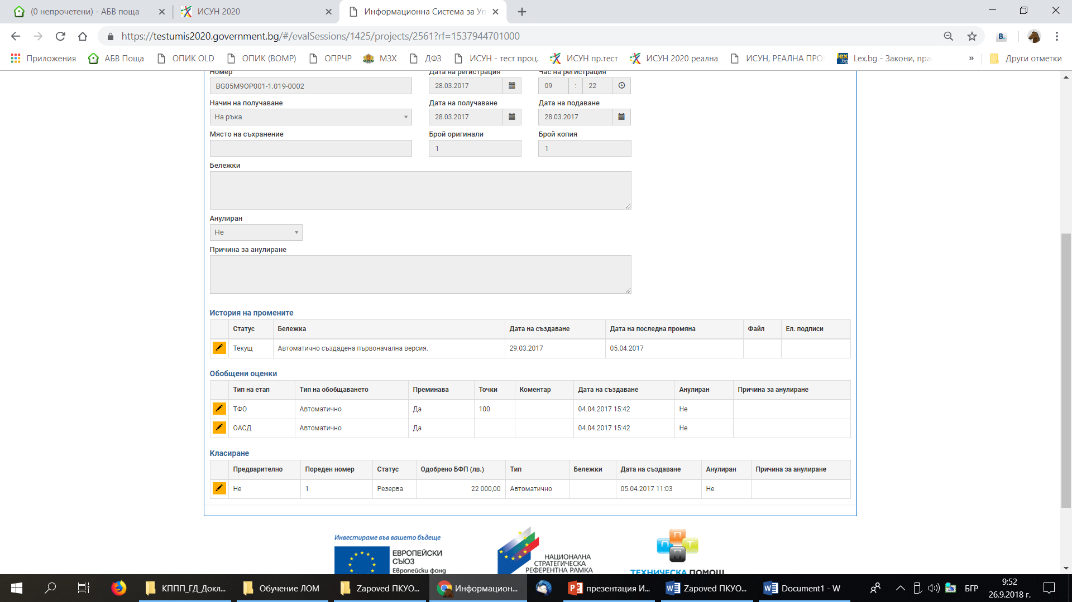
Програма за развитие на селските райони.
Европейски земеделски фонд за развитие на селските райони – Европа инвестира в селските райони
Председател/Секретар/Оценител

Slide 25
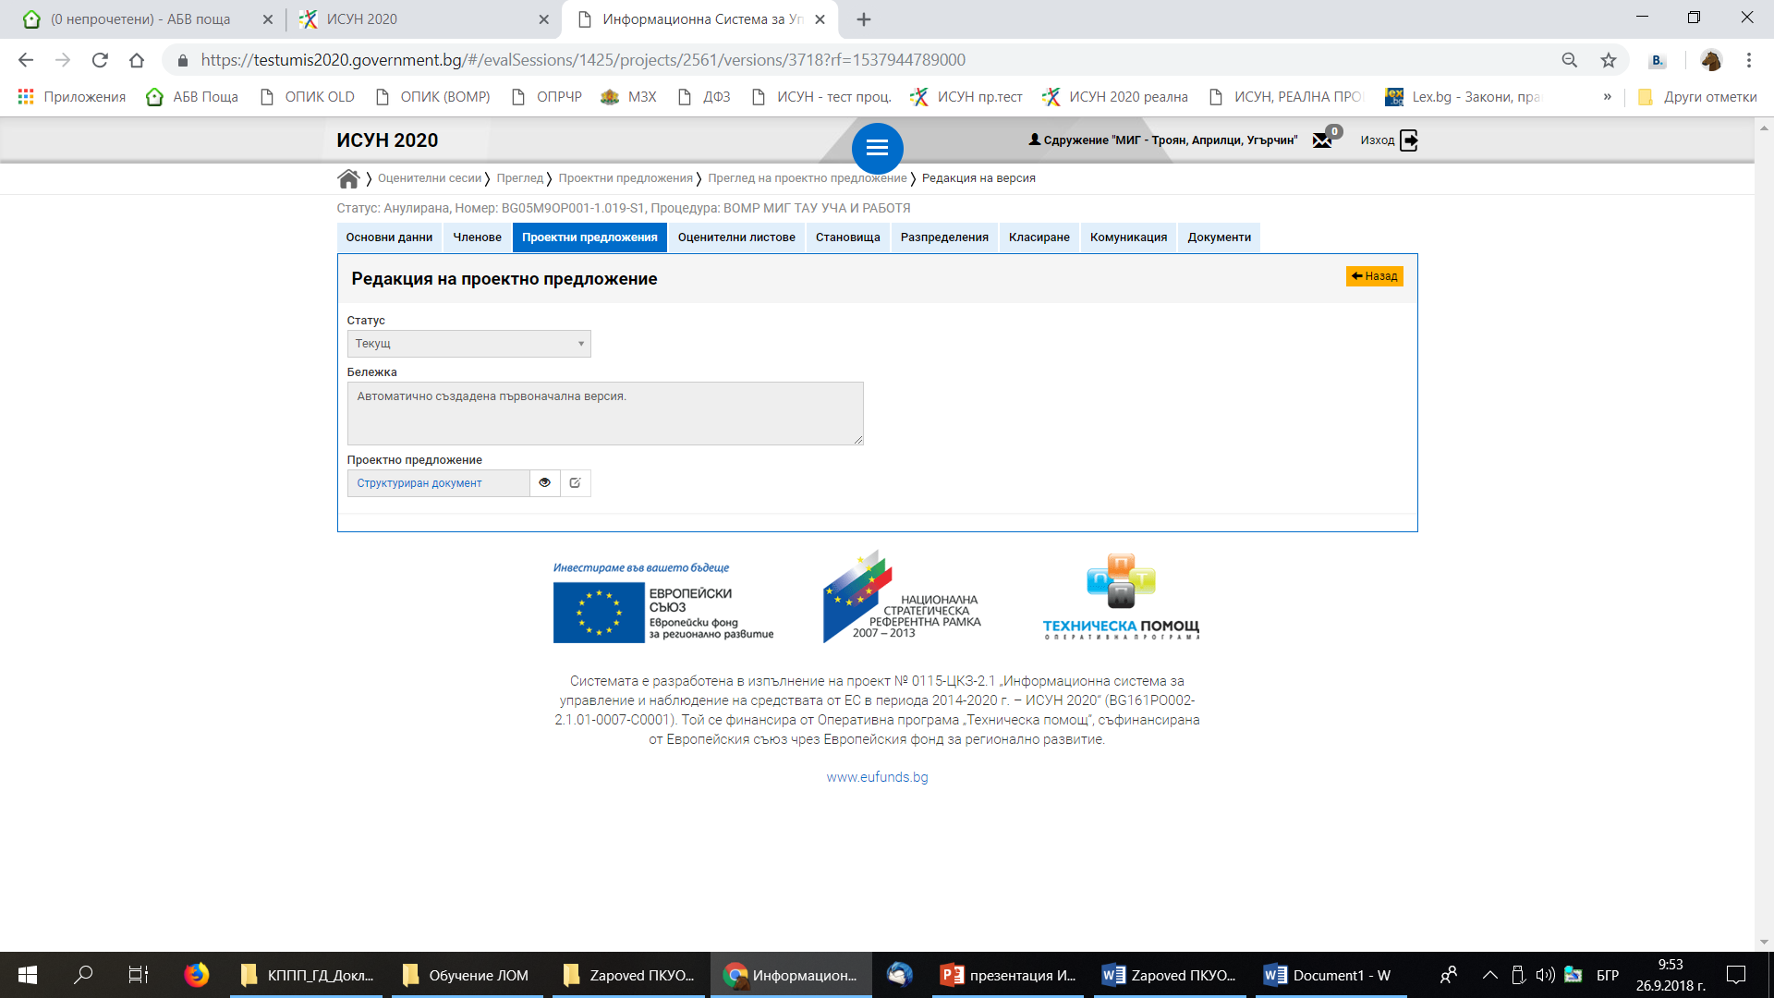
Програма за развитие на селските райони.
Европейски земеделски фонд за развитие на селските райони – Европа инвестира в селските райони
Председател/Секретар/Оценител

Slide 26
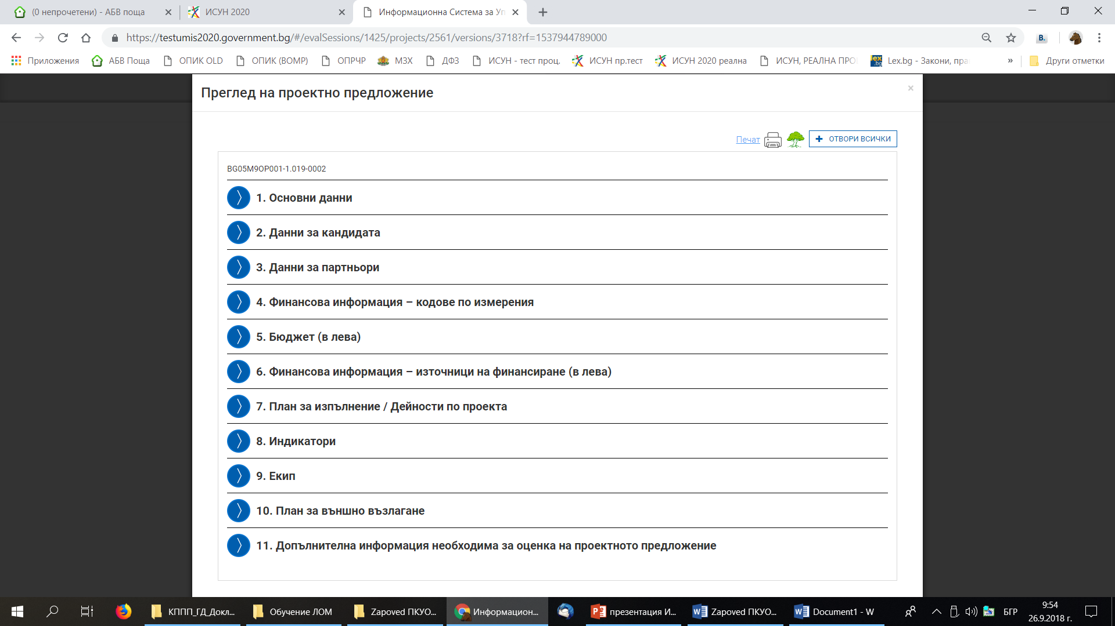
Програма за развитие на селските райони.
Европейски земеделски фонд за развитие на селските райони – Европа инвестира в селските райони
Председател/Секретар/Оценител

Slide 27
Програма за развитие на селските райони.
Европейски земеделски фонд за развитие на селските райони – Европа инвестира в селските райони
БЛАГОДАРЯ ЗА ВАШЕТО ВНИМАНИЕ!

